Slide 1
TERCERA SESIÓN ORDINARIA DEL COMITÉ COORDINADOR DEL SISTEMA ANTICORRUPCIÓN DEL ESTADO DE CAMPECHE
21 DE SEPTIEMBRE 2023

Slide 2
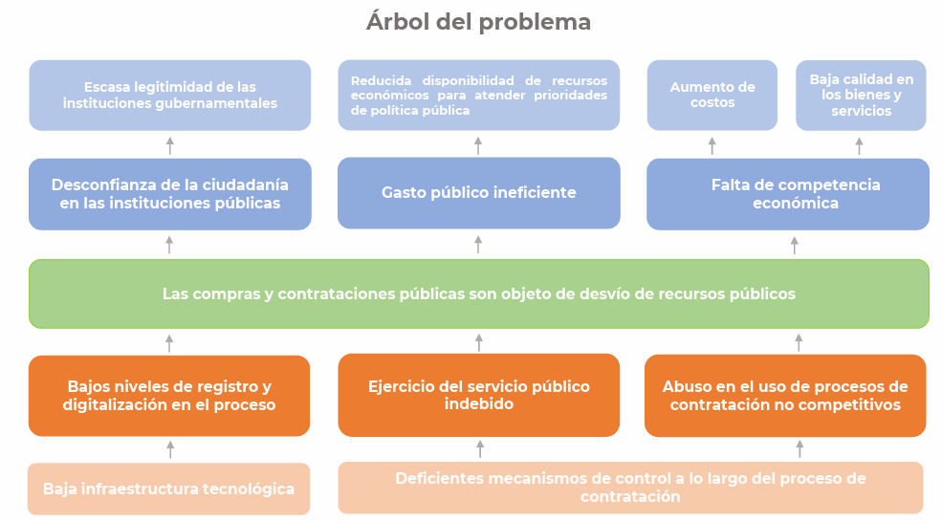
ANALISIS COMPRAS PUBLICAS

Slide 3
Formato de ficha bibliográfica
 | Nombre del documento | Autor o institución que publica | Año (no deberá ser menor a 2018) | Liga web | Forma en que el documento podría contribuir al diagnóstico
1. |  |  |  |  | En este apartado se deberá identificar la alineación al árbol de problema.
2.
3.
4.
5.

Slide 4
Buenas Practicas

